Slide 1



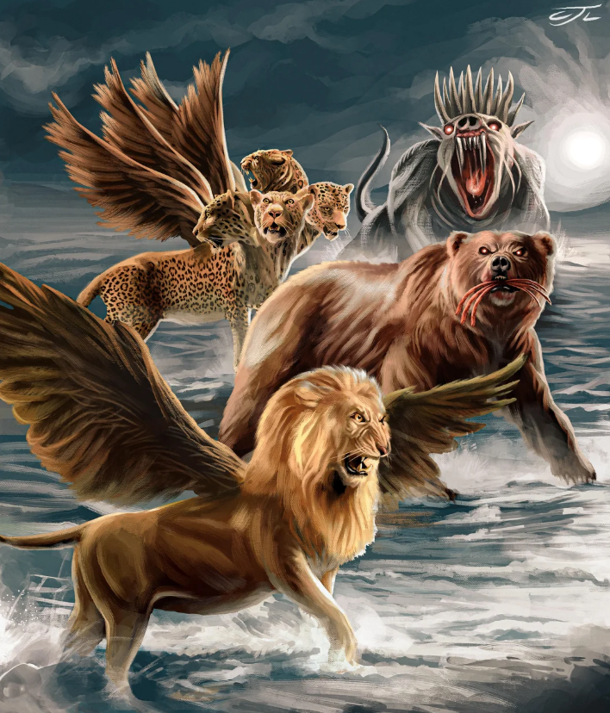



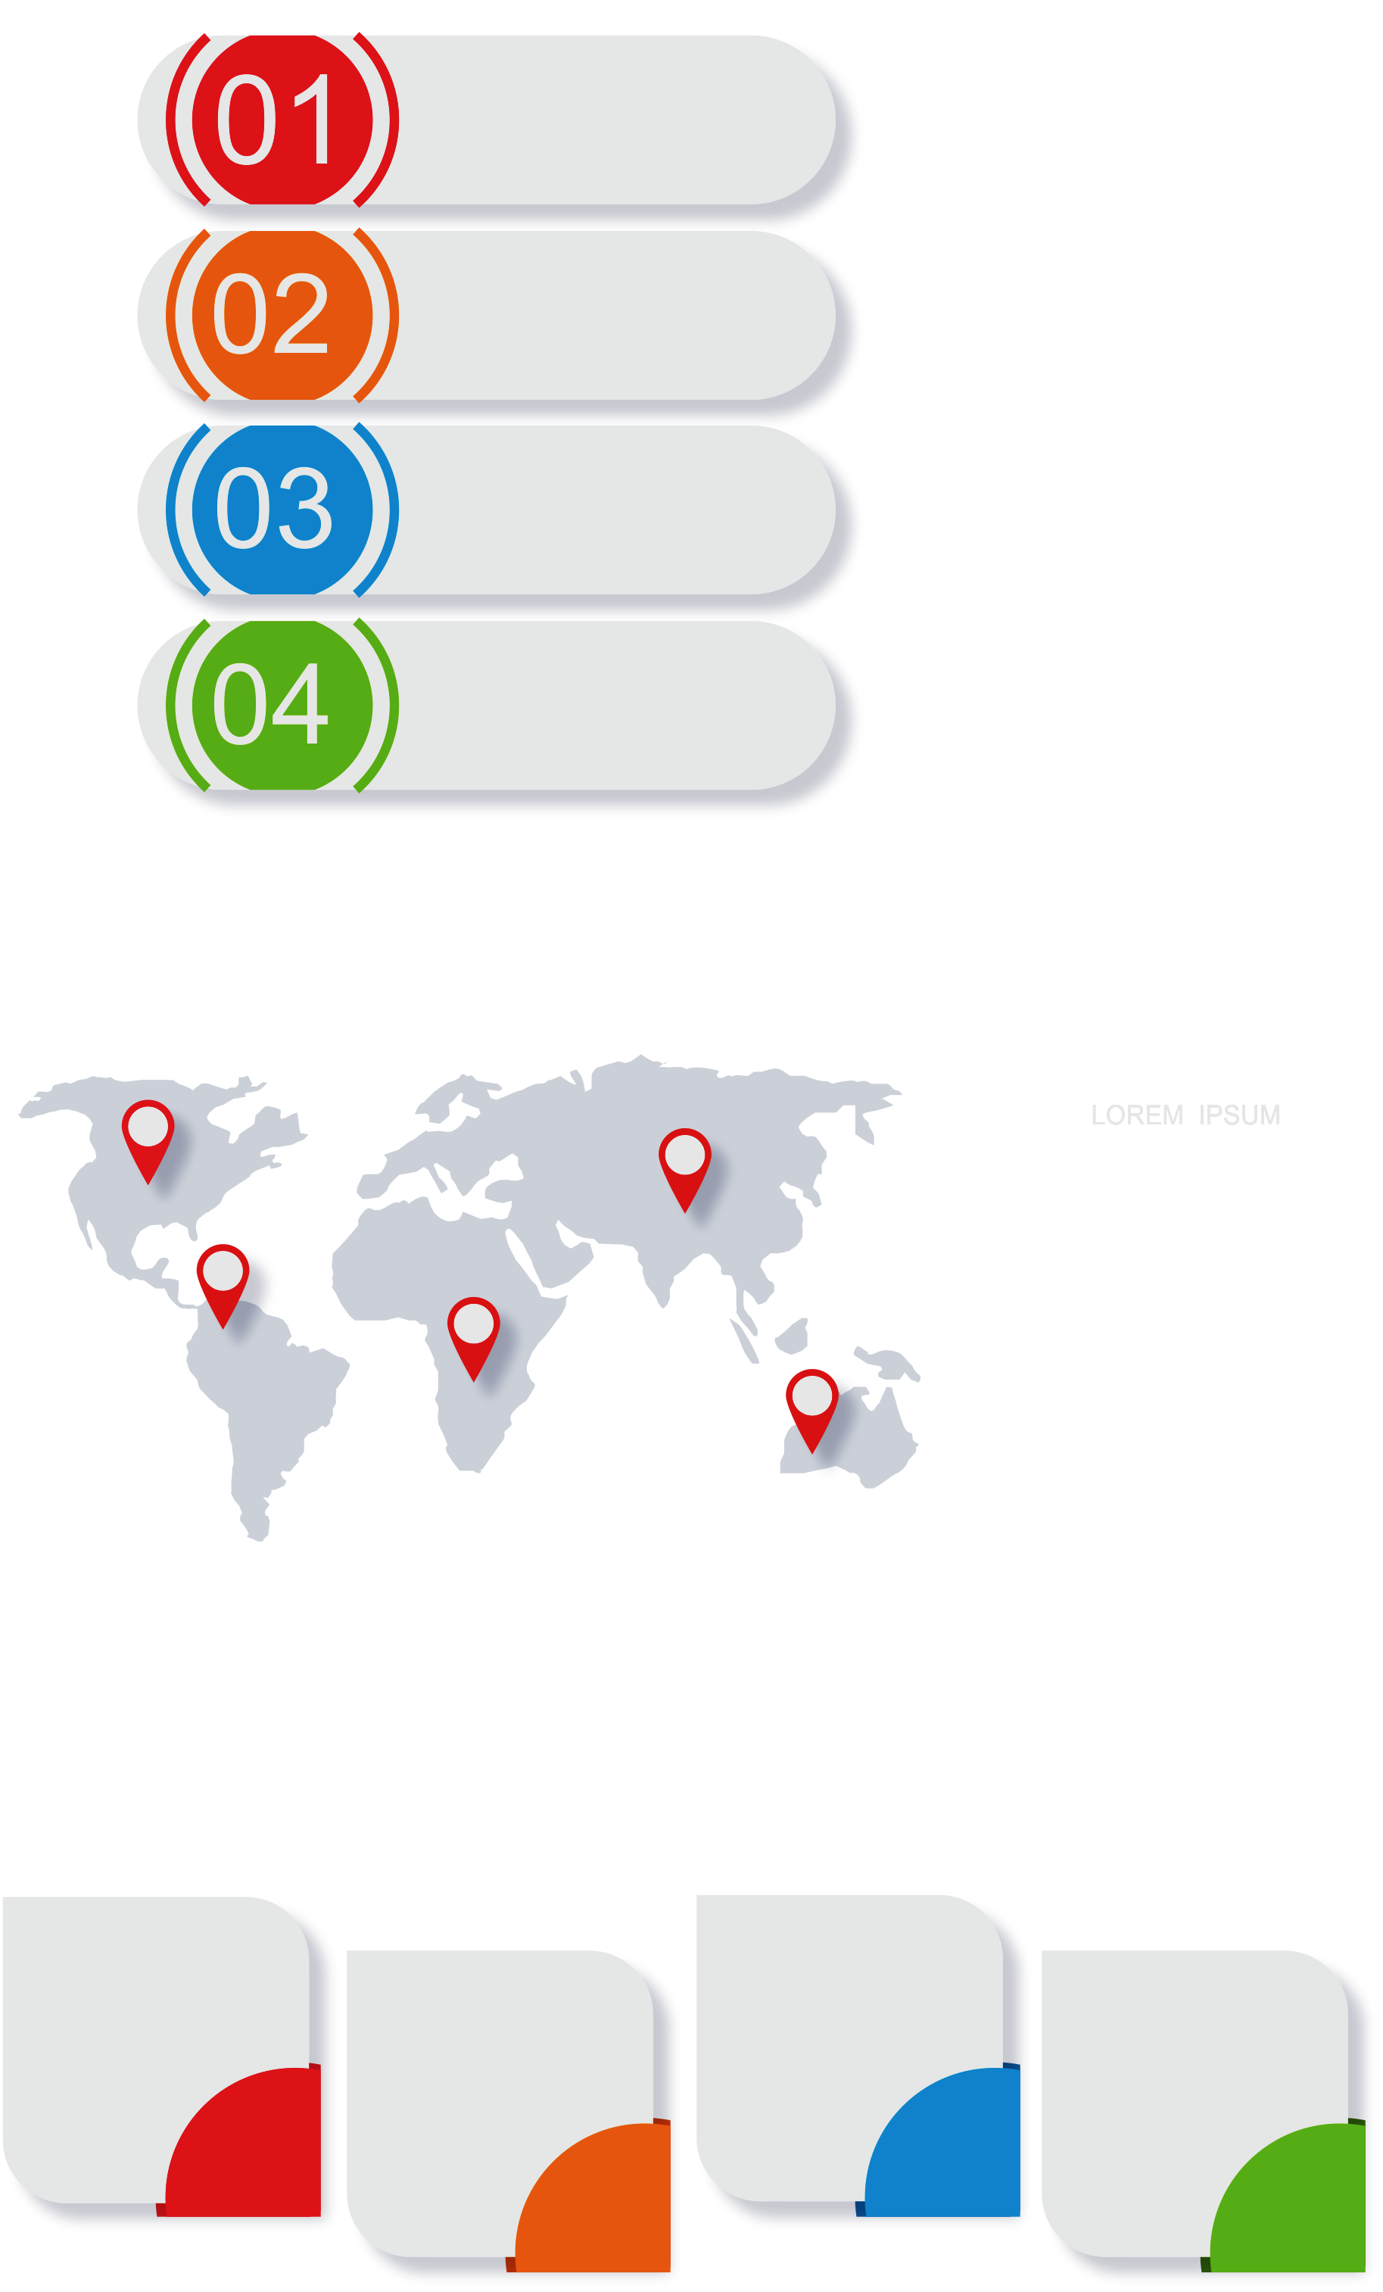








Alusiones, imágenes y
do
Símbolos:
VERSÍCULO DE
MEMORIA:
Jn. 1: 9.
2
Tr.
Cómo estudiar las profecías bíblicas
Lección 13.
IMÁGENES DEL FIN
1
MOTIVA
Enoc Ruiz Ginez
Lic. Teología con Mención en Psicología Pastoral
¿Puede un profeta rebelde, un rey orgulloso y un emperador pagano enseñarnos algo sobre los días finales?
Jonás, Belsasar y Ciro vivieron en contextos distintos, pero sus historias fueron seleccionadas por Dios para enseñarnos verdades proféticas que trascienden el tiempo
Enoc RG
Al repasar la lección de esta semana, veremos que detrás de muchas historias bíblicas hay figuras proféticas que apuntan a la obra redentora de Cristo y a los eventos finales del plan de salvación.
enoc_ruiz17
ruizenfe.com
EXPLORA
¿Que debo saber?
I
LA HISTORIA DE JONÁS
II
LA HISTORIA DE BELSASAR
III
CIRO EL UNGIDO
La historia de Jonás contiene alusiones sobre acontecimientos futuros. ¿Qué enseñó Jesús al referirse a Jonás, como una señal? (ver Mat 12: 40).
Jonás dejó que sus prejuicios pesaran más que su obediencia y huyó (Jn 1: 3). Pero Dios lo exhortó con amor para que cumpliera su misión.
Cuando le preguntaron quién era, ¿Como respondió Jonás? (Jn. 1: 9) ¿Que hubiera pasado si Jonás no se arrepentía?
A diferencia de Jonás, Jesús vino a “buscar y salvar lo que se había perdido” (Lc. 10: 10), y paso tres días en la tumba por causa de nuestros pecados y luego resucitó.
¿Cómo respondió Nínive ante el mensaje de Jonás? (Jn. 3: 5 – 10). ¿Cuál es el mensaje de la iglesia hoy para el mundo? (Apo 18: 4).
La historia de Belsasar ilustra que la arrogancia y el rechazo a Dios tiene consecuencias irreparables. ¿Qué hizo Belsasar para que Dios ejecutara su juicio? (Dan. 5: 1 - 4).
La acción de Belsasar fue una manifestación abierta de rebelión a Dios, su pecado no fue por ignorancia “conociendo todo esto, no has humillado tu corazón” (Dan. 5: 22).
La dureza de corazón de Belsasar cerró las oportunidades a la gracia de Dios. Su orgullo fue más fuerte que el testimonio vivo de su abuelo.
¿Que pasó con Belsasar después del juicio divino? (Dan 5: 30)
Babilonia cayó en una noche de fiesta y despreocupación, de este modo el mundo también será sorprendido con la segunda venida de Cristo (ver Mat. 24: 42, 43; Apo 16: 15).
Ciro, un rey pagano, es una figura profética de Cristo. Dios lo llama “su ungido” (Isa. 45: 1) ¿Qué nos enseña esto sobre los instrumentos que Dios escoge?
La expresión “ungido” normalmente se reserva para los reyes de Israel o para el Mesías mismo. Esto nos revela que el llamado de Dios trasciende fronteras, religiones y reinos humanos.
La conquista de Babilonia por Ciro prefigura la segunda venida de Cristo: así como Ciro liberó al pueblo judío del cautiverio, Cristo vendrá para liberar a su pueblo del pecado y llevarlo a la Jerusalén celestial.
¿Qué enseñanzas proféticas encierra la victoria de Ciro sobre Babilonia?
Ciro no solo liberó a los judíos del cautiverio, permitió la reconstrucción del templo en Jerusalén (Esd. 1: 1 - 4).
¿Que debo sentir?
¿Que debo hacer?
¿Que debemos aprender sobre la actitud de Jonás ante a la salvación de Nínive?
¿Cuál fue el pecado que determino su destino final de Belsasar?
¿Cómo podemos explicar que un rey pagano sea llamado “mi ungido” por Dios?
ALEGRATE por el amor abnegado de Dios por ti.
COMPARTE con otros lo que has aprendido de la lección de esta semana.
NO DEJES de fortalecer el hábito de leer cada día tu Biblia y tu lección.
APLICA
CREA

